Slide 1
«Встреча птиц»
выполнили обучающиеся МОУ Трубинская оош Ржевского района Тверской области

Slide 2
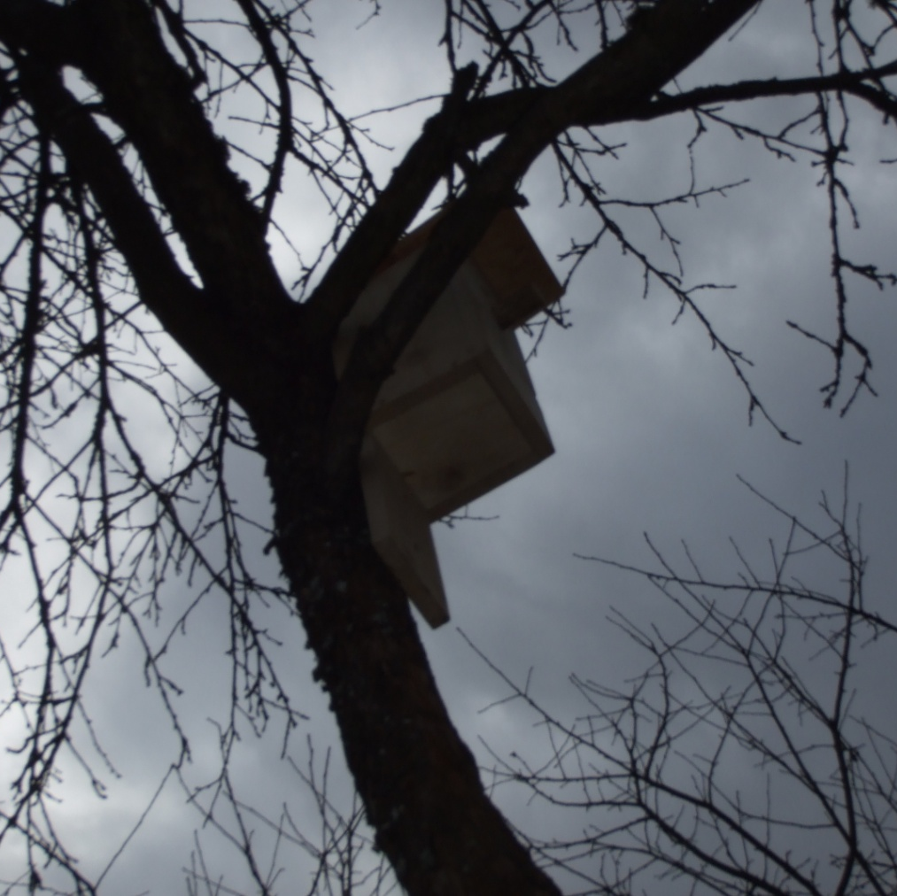
ВСТРЕЧА ПТИЦ

Slide 3
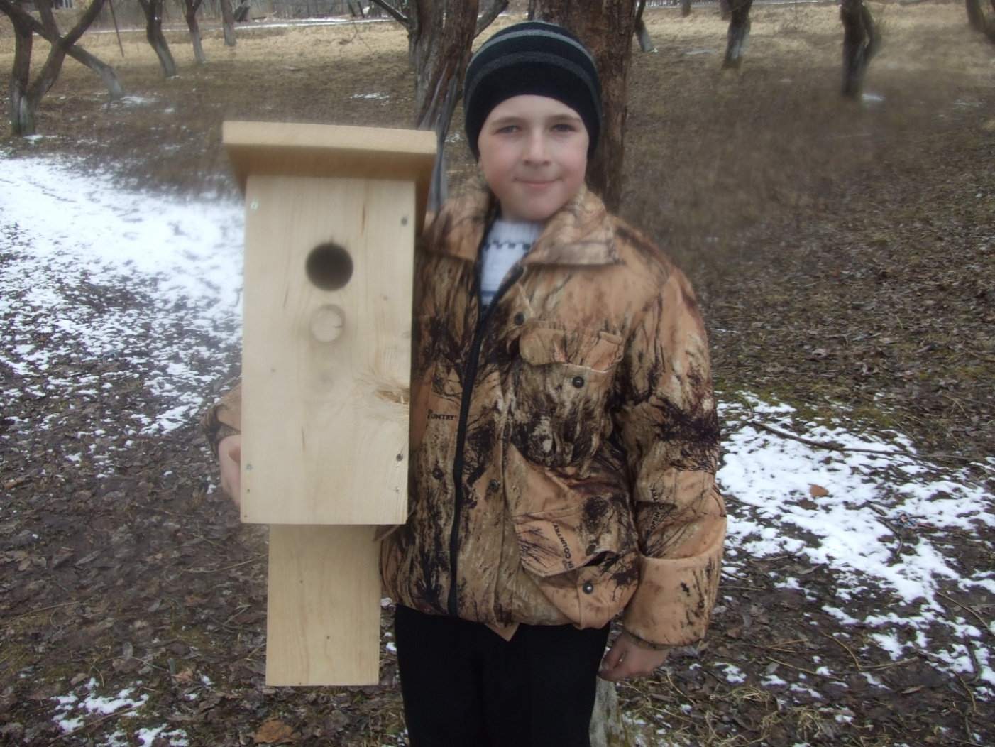
Базыкин Егор
Дома мы смастерили с помощью родителей скворечники.

Slide 4
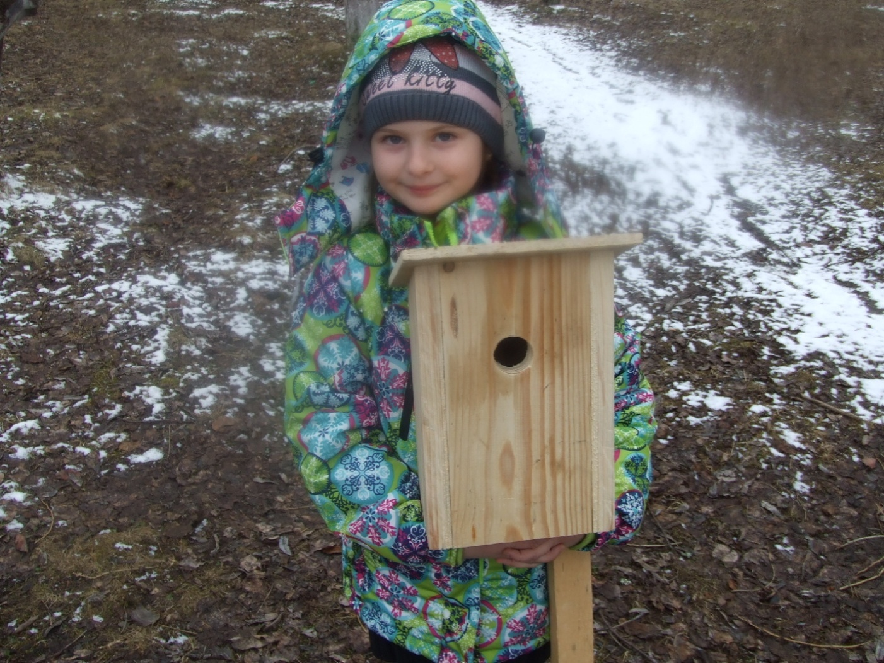
Цветкова Елизавета
Нам очень хотелось, чтобы возле школы жили скворушки.

Slide 5
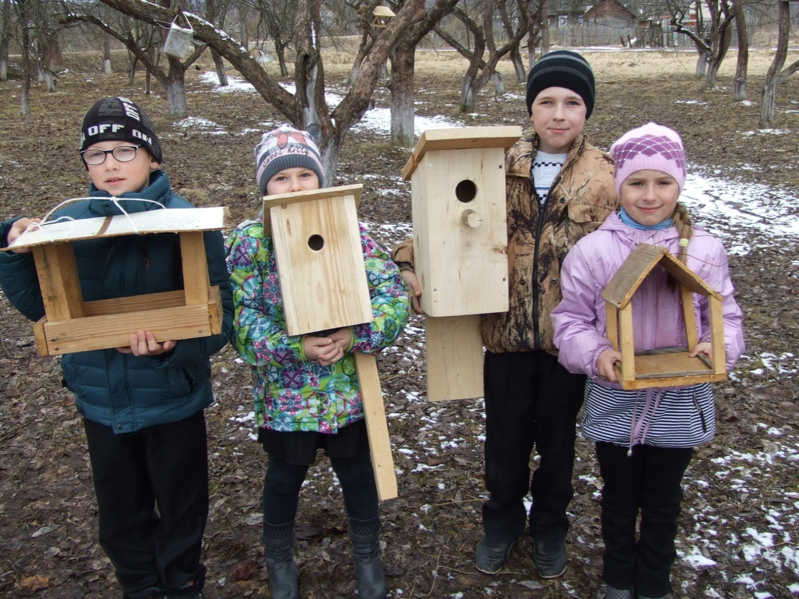
Ребезов Александр
А мы с Викой сделали кормушки, чтобы скворцы не голодали.

Slide 6
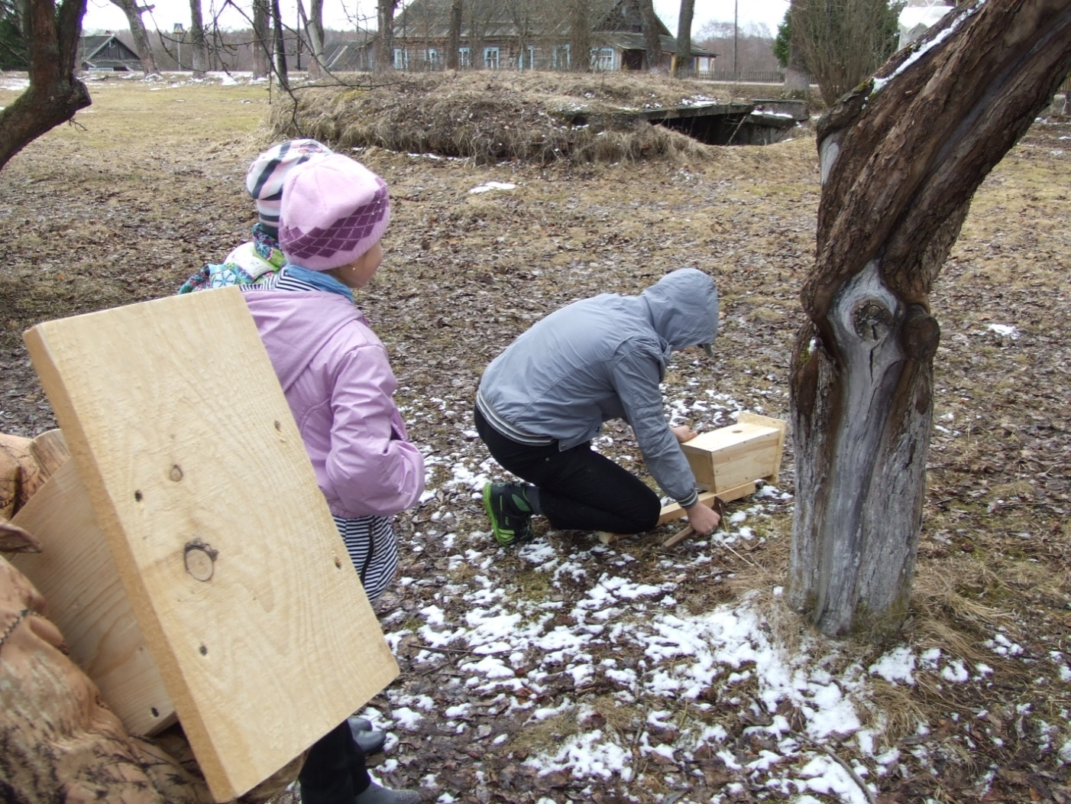
Гудкова Виктория
Развешивать скворечники нам помогал мой брат Саша.

Slide 7
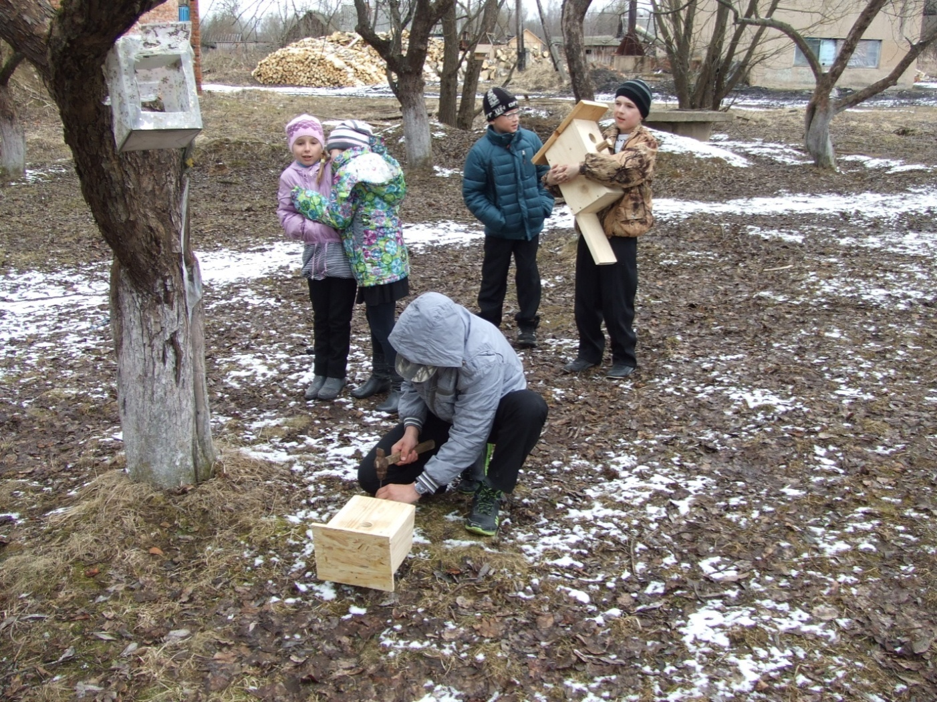
Мы за ним наблюдали.

Slide 8
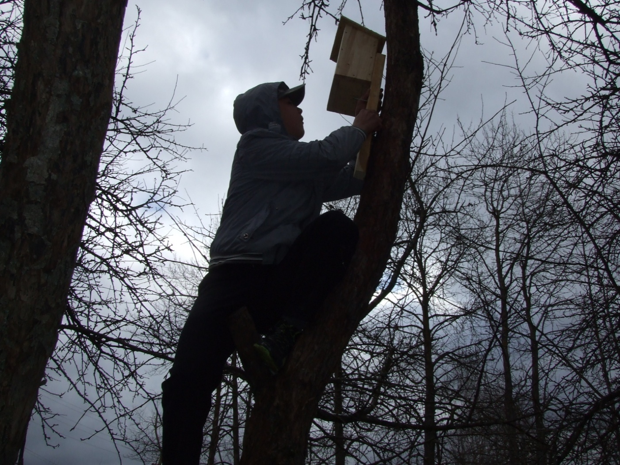
Мочалкин Александр
Мне пришлось подняться высоко над землёй. Что не сделаешь, ради сестрёнки!

Slide 9
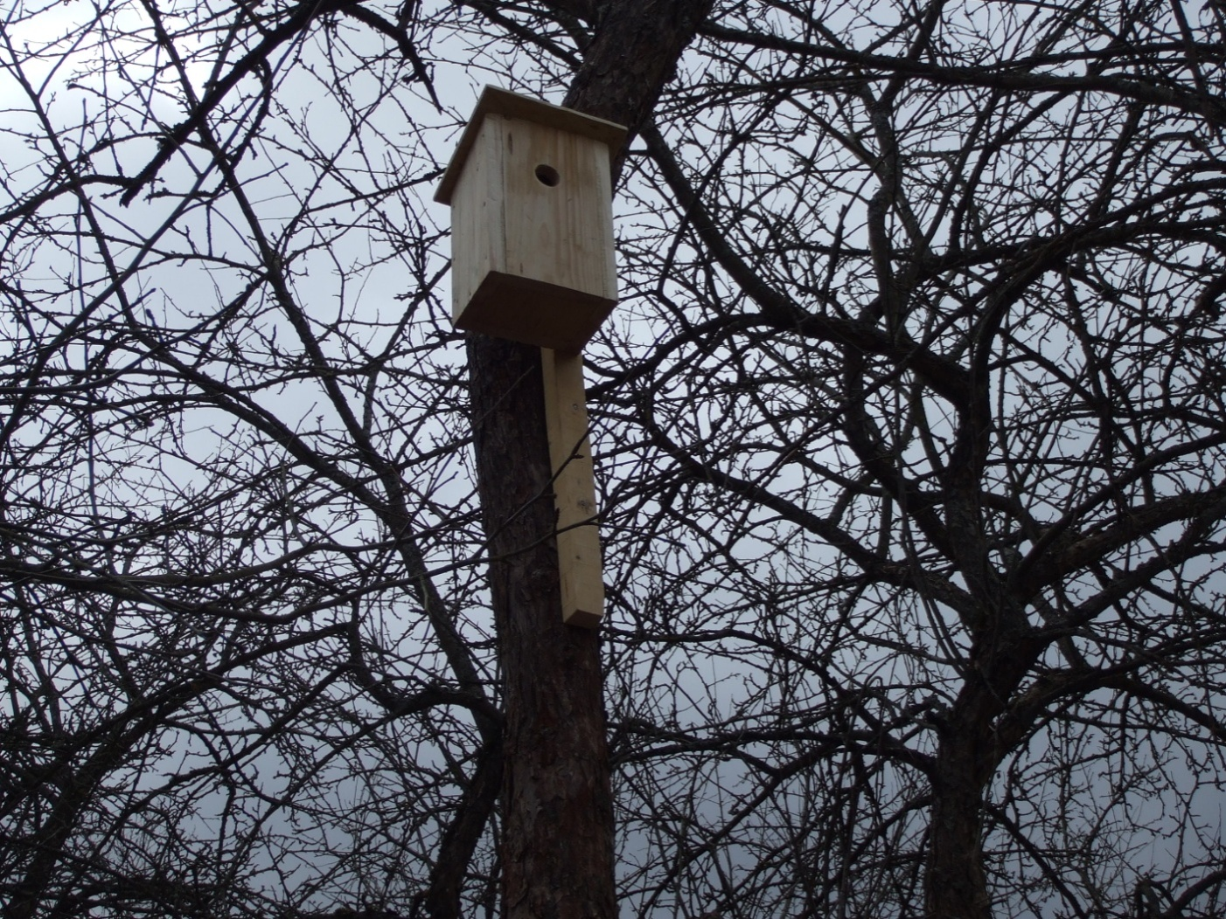
Мы надеемся, что он не будет пустовать!

Slide 10
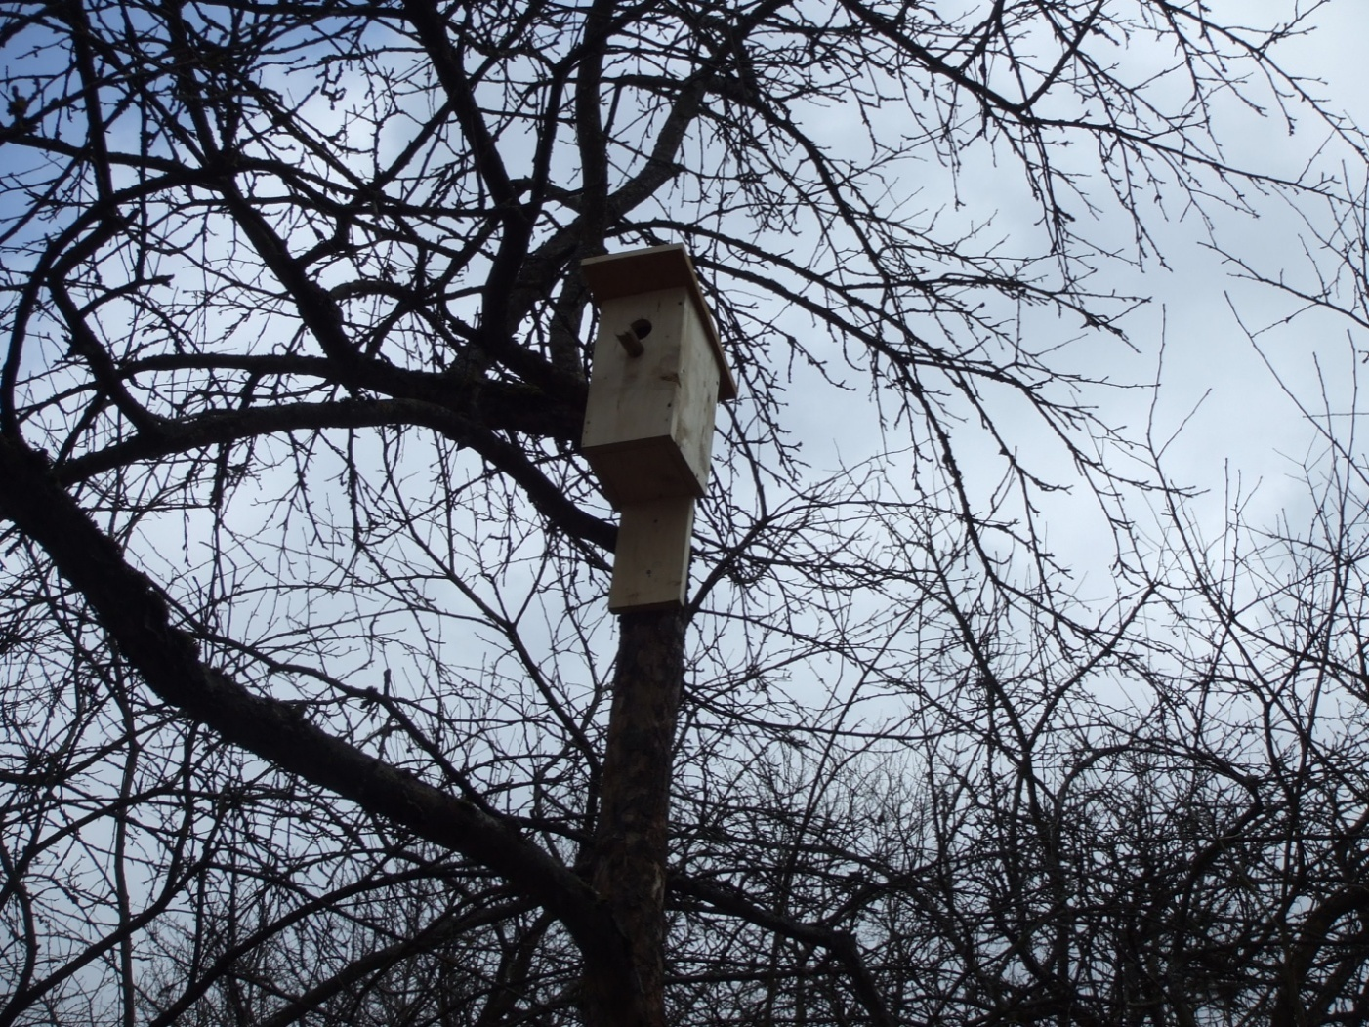
Скоро и здесь поселится семейка скворцов!

Slide 11
